Slide 1
ОГАПОУ «БАМТ» МАШИНЫ ДЛЯ ПРОИЗВОДСТВА КАРТОФЕЛЯ МДК 04.01 «Освоение профессии рабочих 19205 Тракторист – машинист сельскохозяйственного производства» Выполнил студент группы № 4 «Эксплуатация и ремонт сельскохозяйственной техники и оборудования » Калошин Матвей Сергеевич Руководитель: Понизенский В.В.

Slide 2
1. ТЕХНОЛОГИЯ ПРОИЗВОДСТВА КАРТОФЕЛЯ
1. ВНЕСЕНИЕ УДОБРЕНИЙ: - Органических - Минеральных
3. ПОДГОТОВКА СЕМЯН:
- Протравливание
- Обработка стимуляторами роста
4. ПОВЕРХНОСТНАЯ ОБРАБОТКА ПОЧВЫ:
- Рыхление
- Нарезка гребней
5. ПОСАДКА КАРТОФЕЛЯ:
- Семенного
- Продовольственного
7. УБОРКА:
- Скашивание или десикация ботвы
- Уборка клубней
- Транспортировка
8. ПОСЛЕУБОРОЧНАЯ ОБРАБОТКА:
- Очистка
- Сортировка
- Загрузка в хранилища
9. ХРАНЕНИЕ:
- Подготовка хранилищ
- Управление микроклиматом
10. ПОДГОТОВКА К РЕАЛИЗАЦИИ:
- Выгрузка из хранилища
- Сортировка
- Фасовка
2. ОСНОВНАЯ ОБРАБОТКА ПОЧВЫ: - Зяблевая вспашка - Глубокое рыхление
6. МЕЖДУРЯДНАЯ ОБРАБОТКА:
- Восстановление гребней
- Окучивание.
- Опрыскивание.
Notes:
Производство картофеля - это комплекс технологических операций, выполняемых в определенной последовательности с целью получения максимального урожая высококачественных клубней, сохранения плодородия почвы и рационального использование энергоресурсов. Значительная часть технологических операций выполняется тракторными агрегатами с обычными почвообрабатывающими машинами – плугами, дисковыми орудиями, культиваторами и т.д. Специальные машины используются на операциях посадки, уборки и послеуборочной обработки – это картофелесажалки, уборочные комбайны и копатели, а также сортировальные пункты.

Slide 3
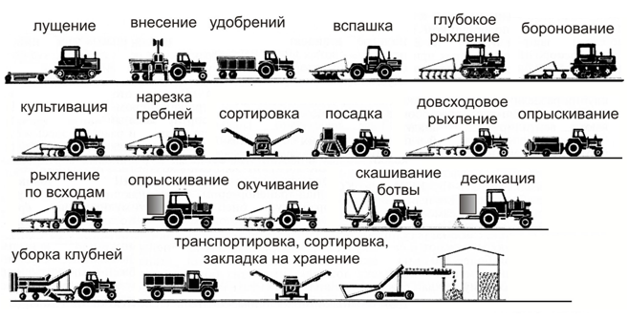
1. КОМПЛЕКС МАШИН ДЛЯ ПРОИЗВОДСТВА КАРТОФЕЛЯ
Notes:
Для возделывания картофеля оптимальными являются рыхлые и хорошо окультуренные почвы с пахотным слоем не менее 20 см.
Агрономы рекомендуют специализированный полевой севооборот с короткой ротацией, чтобы картофель возвращался на прежнее место не ранее чем через три года. Примерный севооборот: горох, озимая пшеница, картофель, яровой ячмень.
Для эффективного использования техники и оптимизации уборочных работ рекомендуется выращивание сортов картофеля трех групп созревания - 20% очень раннего, 30% раннего, 50% среднеспелого. Это позволяет также уменьшить зависимость сроков уборочных работ от погодных условий.
1. Почву под картофель начинают готовить осенью, после уборки предшествующей культуры. После уборки предшествующих зерновых культур проводят лущение стерни дисковыми или лемешными лущильниками на глубину 5-8 см. Марки отечественных машин ЛДГ-10 и ППЛ-10-25. Импортных – Amazone Catros. Дисковое лущение применяют на полях засоренных однолетними сорняками, лемешное – многолетними. При сильном засорении почвы сорняками проводят перекрестное двукратное дисковое лущение и опрыскивание гербицидами.
2. Затем производится сплошное разбрасывание органических удобрений по полю. Используют перепревший навоз и компосты. Марки машин – РОУ-6 или импортные аналоги.
Фосфорно-калийные минеральные удобрения вносятся осенью под вспашку, азотные удобрения вносятся непосредственно перед посадкой. Дозы удобрений задаются исходя из выноса с урожаем и наличия питательных веществ в почве.
3. Спустя две недели после лущения проводится зяблевая вспашка оборотными плугами в направлении посадки на глубину 27-30 см.
4. Весной готовят почву под посадку – боронуют в два следа зубовыми боронами (БЗТС-1), делают культивацию (КШУ-12), производят глубокое рыхление почвы (ПЧ-4,5).
В последнее время в России начинают применять бесплужную обработку почвы под картофель комбинированными орудиями типа CENTAUR или CENIUS, что позволяет готовить почву под посадку за один проход вместо операций 3-4.
5. Для создания оптимальной структуры почвы перед посадкой проводится обработка вертикально-фрезерным культиватором. Глубина обработки почвы 12-14 см. Марка отечественной машины КФГ-3,6. Нарезка гребней культиватор КОН-2,8.
6. Перед посадкой клубни сортируют на фракции. Для выращивания продовольственного картофеля предпочтительна фракция 30-45 мм т.к. из мелких клубней получаются клубни крупного размера. Фракция 45-55 мм создает большое количество клубней небольшого размера и предпочтительна для выращивания семенного картофеля.
7. Посадка картофеля сажалками. Норма посадки в зависимости от сорта изменяется от 45 до 55 тыс. клубней на 1 га. Расстояние между клубнями в рядке 18…26 см.
8. Междурядная обработка проводится фрезерным культиватором с формированием трапецевидного гребня с высотой 23-25 см, шириной по основанию – 75 см, по верху – 15-17 см; площадь поперечного сечения гребня – 950-1000 см². Верхний слой почвы гребня уплотняется и приглаживается кожухом гребнеобразователя, чем создается устойчивая поверхность для гербицидной пленки. После гребнеобразования другие механические междурядные обработки не проводятся.
9. Сокращение междурядных обработок уменьшает опасность повреждения корневой системы и вероятность переноса вирусной и другой инфекции. Для борьбы с болезнями и вредителями используется опрыскивание фунгицидами и инсектицидами. За 3-5 дней до появления всходов и после появления всходов применяют гербицид «Зенкор» (0,7-1,0 кг/га).
10. Подготовка поля к уборке - удаление ботвы ускоряет созревание клубней, облегчает работу картофелеуборочных машин, снижает потери и повреждения клубней в процессе уборки. Оптимальный срок уничтожения ботвы - за 7-10 дней до начала уборки.
11. Механизированная уборка картофеля начинается при достижении клубнем биологической спелости. Это определяется наличием прочной кожуры у картофеля и легким отрыванием клубней от стебля.

Slide 4
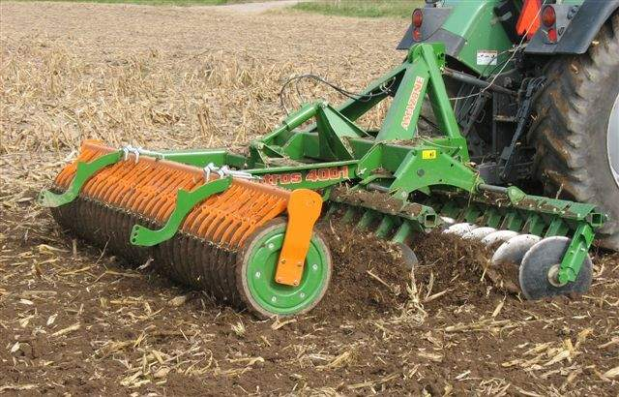
Лущение стерни предшествующих зерновых при возделывании картофеля
Notes:
Начало возделывания картофеля – лущение стерни после уборки зерновых осенью. Проводится дисковыми или лемешными лущильниками.

Slide 5
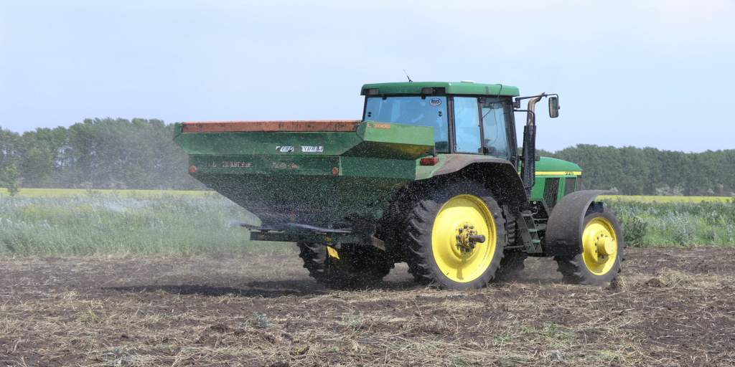
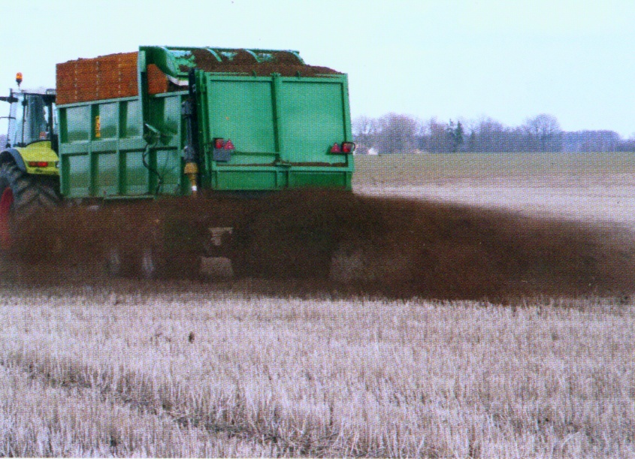
Внесение минеральных и органических удобрений под картофель
Фосфорно-калийные и органические удобрения вносятся осенью под вспашку, азотные удобрения вносятся перед посадкой.
Вынос питательных веществ на 1 т картофеля, кг
N | P | K
6,6 | 2,2 | 13
Notes:
Под картофель фосфорно-калийные и органические удобрения вносятся осенью под вспашку, азотные удобрения вносятся перед посадкой.
Дозы удобрений рассчитываются исходя из выноса с урожаем и наличия питательных веществ в почве.

Slide 6
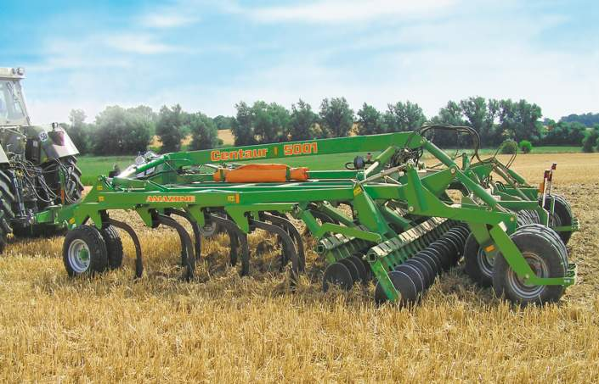
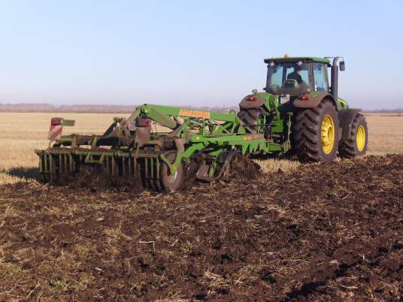
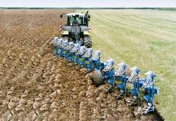
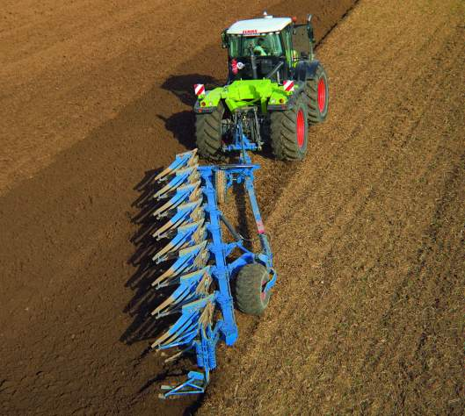
Замена отвальной вспашки при возделывании картофеля
Notes:
Комбинированный агрегат Amazone Centaur для обработки почвы (замена зяблевой отвальной вспашки одновременным глубоким рыхлением, дисковым боронованием и прикатыванием почвы).
Для возделывания картофеля традиционно применяется технология с плужной обработкой почвы. Одним из важных резервов повышения производительности труда и минимизации затрат при выращивании картофеля является применение современных почвообрабатывающих орудий, замещающих плуг, борону и глубокорыхлитель.
Комбинированный агрегат Centaur и навесной мульчирующий культиватор Cenius, фирмы «Amazone» позволяют совершать за один проход три операции:
• рыхление и смешивание почвы;
• выравнивание, перемешивание и крошение;
• обратное поверхностное уплотнение.
При замене рабочих органов можно проводить предпосевную подготовку весной или лущение стерни.
В России имеется положительный опыт обработки почвы под картофель без оборота пласта, когда используют универсальный агрегат
Centaur или навесной мульчирующий культиватор Cenius. Агрегаты работают на более высоких скоростях, что позволяет сократить потребность в почвообрабатывающих машинах, не перемешивается верхний горизонт почвы, повышается качество выполнения работ, а также сокращаются затраты на топливо, амортизационные и ремонтно-технические затраты.

Slide 7
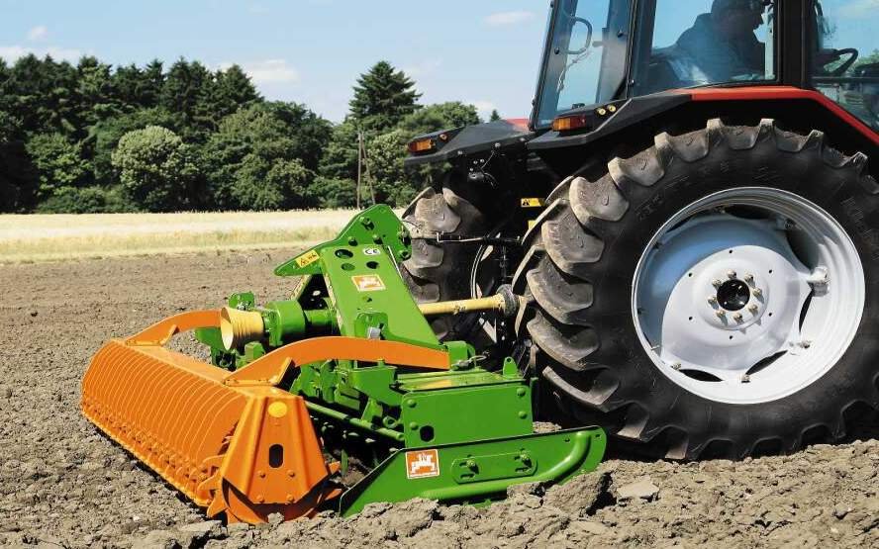
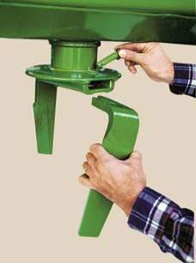
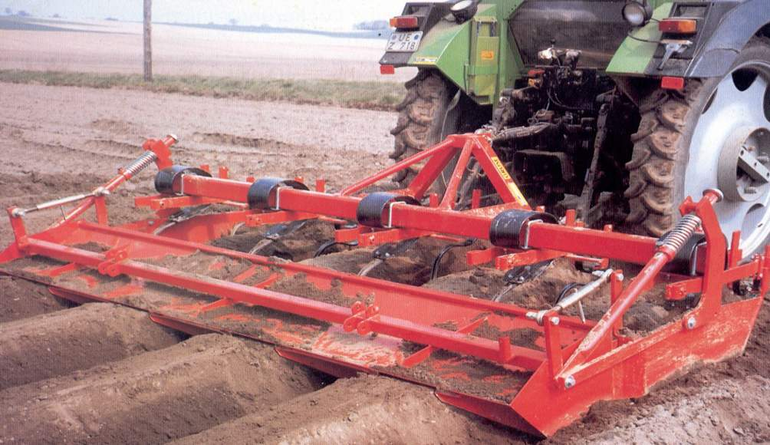
Нарезка гребней при возделывании картофеля
1. Вертикально-фрезерный культиватор.
2. Окучник- гребнеобразователь с пассивными рабочими органами
Notes:
Нарезка гребней для посадки картофеля – для ранних сортов производится осенью, для средне- и позднеспелых – весной.

Slide 8
Фрезерный культиватор-глубокорыхлитель КФГ-3,6
1 – ограждения цепных муфт; 2 – цепная муфта; 3 – ограждение промежуточного вала; 4 – кронштейн ограждения; 5 – правый и левый кожух рамы; 6 – центральный редуктор; 7 – приспособление для присоединения карданного вала; 8 – вал подвеса; 9 – передняя подставка; 10 – боковой редуктор; 11 – винт регулировки опорного колеса; 12 – кронштейн опорного колеса; 13 – опорное колесо; 14 – лапа со стойкой; 15 – фрезерный барабан; 16 – правый нож; 17 – левый нож; 18 – задняя подставка
Notes:
Фрезерный культиватор-глубокорыхлитель КФГ-3,6 – отечественная машина с активными рабочими органами для подготовки почвы под посадку картофеля.

Slide 9
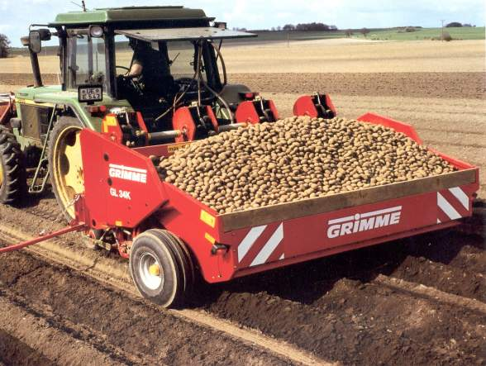
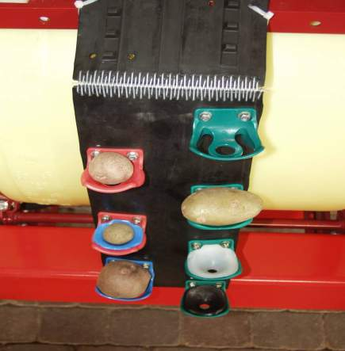
Посадка картофеля
Перед посадкой клубни сортируют на фракции. Для выращивания продовольственного картофеля предпочтительна фракция 30-45 мм. Фракция 45-55 мм создает большое количество клубней небольшого размера и предпочтительна для выращивания семенного картофеля.
Норма посадки в зависимости от сорта изменяется от 45 до 55 тыс. клубней на 1 га. Расстояние между клубнями в рядке 18…26 см.
Notes:
Перед посадкой клубни сортируют на фракции. Для выращивания продовольственного картофеля предпочтительна фракция 30-45 мм. Фракция 45-55 мм создает большое количество клубней небольшого размера и предпочтительна для выращивания семенного картофеля.
Норма посадки в зависимости от сорта изменяется от 45 до 55 тыс. клубней на 1 га. Расстояние между клубнями в рядке 18…26 см.

Slide 10
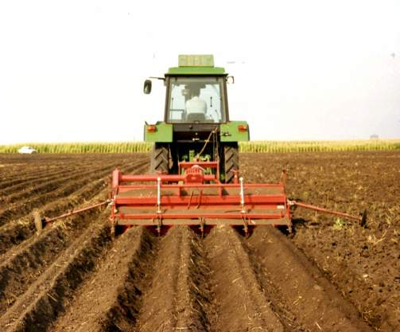
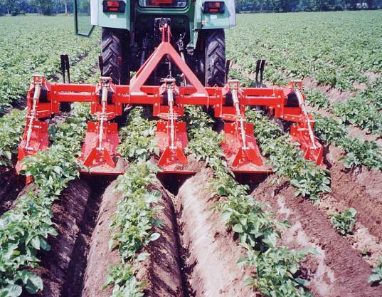
Уход за посадками картофеля
Междурядная обработка проводится фрезерным культиватором с формированием трапецевидного гребня с высотой 23-25 см, шириной по основанию 75 см, по верху 15…17 см; площадь поперечного сечения гребня – 950…1000 см².
Верхний слой почвы гребня уплотняется и приглаживается кожухом гребнеобразователя, чем создается устойчивая поверхность для гербицидной пленки. После гребнеобразования другие механические междурядные обработки не проводятся.
Notes:
Междурядная обработка проводится фрезерным культиватором с формированием трапецевидного гребня с высотой 23-25 см, шириной по основанию 75 см, по верху 15…17 см; площадь поперечного сечения гребня – 950…1000 см².
Верхний слой почвы гребня уплотняется и приглаживается кожухом гребнеобразователя, чем создается устойчивая поверхность для гербицидной пленки. После гребнеобразования другие механические междурядные обработки не проводятся.

Slide 11
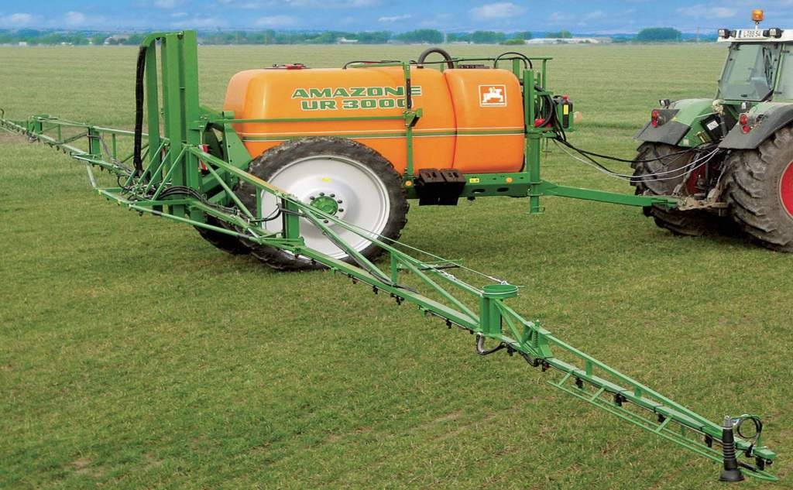
Уход за посадками картофеля
Сокращение междурядных обработок уменьшает опасность повреждения корневой системы и вероятность переноса вирусной и другой инфекции. Для борьбы с болезнями и вредителями используются фунгициды и инсектициды. За 3-5 дней до появления всходов применяют препарат зенкор (0,7…1,0 кг/га). После появления всходов - зенкор (0,3…0,5 кг/га).
Notes:
Сокращение междурядных обработок уменьшает опасность повреждения корневой системы, столонов и вероятность переноса вирусной и другой инфекции. Для борьбы с болезнями и вредителями используются фунгициды и инсектициды. За 3-5 дней до появления всходов применяют гербицид зенкор (0,7…1,0 кг/га). После появления всходов - зенкор (0,3…0,5 кг/га).

Slide 12
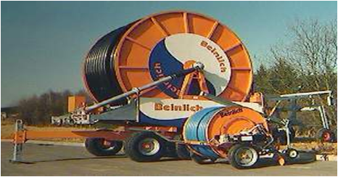
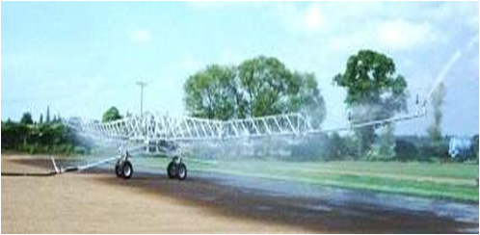
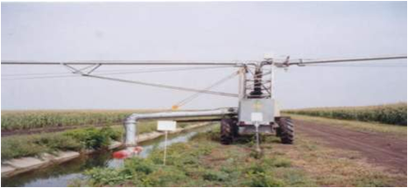
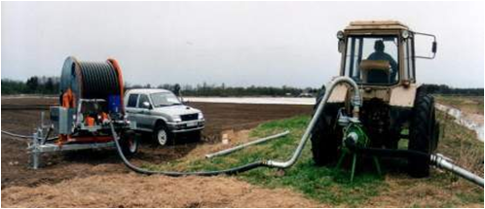
Полив картофеля
Для формирования 1 ц урожая картофелю требуется 1 мм осадков, поэтому для достижения урожайности 30...40 т/га необходимо водоснабжение примерно на уровне 350 мм с мая по август.
Поливные нормы должны составлять в начале вегетации 25...30 мм (поддержание влажности на уровне 65 – 75% от НВ) и в фазу бутонизации 30...50 мм (влажность почвы на уровне 75 – 85% от НВ).
Notes:
Для формирования хорошего урожая необходим полив, особенно в почвенно-климатических зонах недостаточного увлажнения.
Для формирования 1 ц урожая картофелю требуется 1 мм осадков, поэтому для достижения урожайности 30...40 т/га необходимо водоснабжение примерно на уровне 350 мм с мая по август.
Поливные нормы должны составлять в начале вегетации 25...30 мм (поддержание влажности на уровне 65…75% от НВ) и в фазу бутонизации 30...50 мм (влажность почвы на уровне 75…85% от НВ).

Slide 13
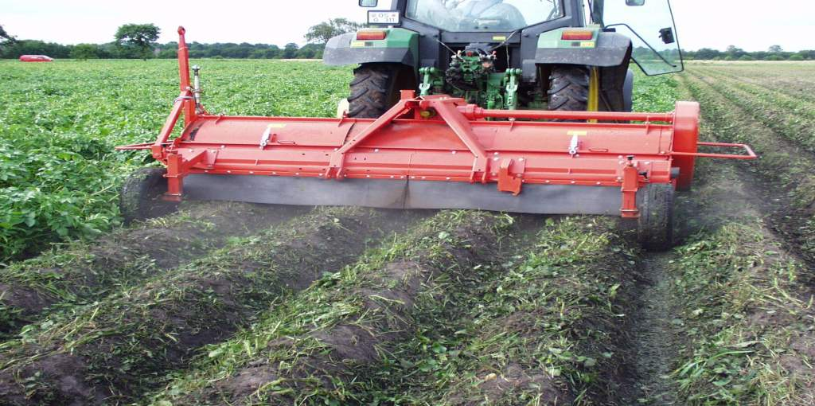
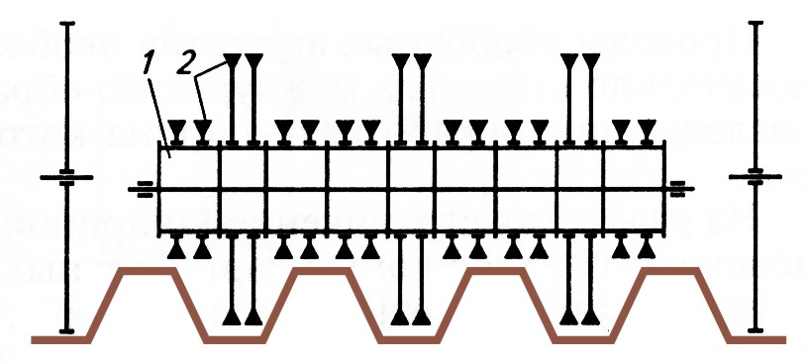
Подготовка поля к уборке картофеля
Удаление ботвы ускоряет созревание клубней, облегчает работу уборочным машинам, снижает потери и повреждения клубней в процессе уборки.
Оптимальный срок уничтожения ботвы за 7 - 10 дней до начала уборки.
Схема ботводробителя:
1 – роторный барабан;
2 – шарнирно закрепленные билы
Notes:
Удаление ботвы ускоряет созревание клубней, облегчает работу уборочным машинам, снижает потери и повреждения клубней в процессе уборки. Оптимальный срок уничтожения ботвы за 7 - 10 дней до начала уборки.

Slide 14
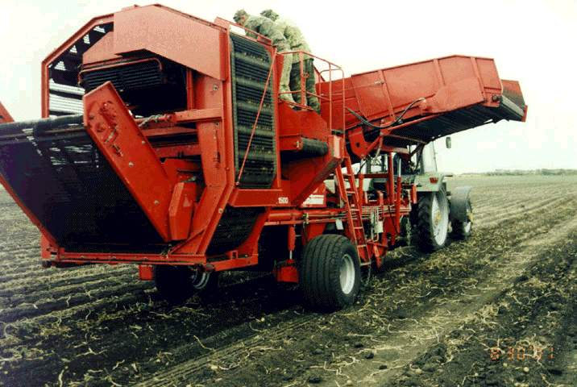
Уборка картофеля
Механизированная уборка картофеля начинается при достижении клубнем биологической спелости. Это определяется наличием прочной кожуры у картофеля и легким отрыванием клубней от стебля.
Notes:
Механизированная уборка картофеля начинается при достижении клубнем биологической спелости. Это определяется наличием прочной кожуры у картофеля и легким отрыванием клубней от стебля.

Slide 15
Спасибо за просмотр

